Slide 1

UNIVERSIDADE FEDERAL DO PARÁ INSTITUTO DE CIÊNCIAS EXATAS E NATURAIS FACULDADE DE COMPUTAÇÃO CURSO: CBCC PROFESSOR: CLAUDOMIRO SALES
Projeto Final de Programação II:
RPG eletrônico para dispositivos móveis
Projeto Final
Aluno: Abner Gillet Farias

Slide 2
Sobre as alterações
O projeto se focará primariamente em exibir quais alterações ocorreram em suas classes até hoje desde o pré-projeto até hoje.
Ele também focará em explicar como o programa funciona.

Slide 3
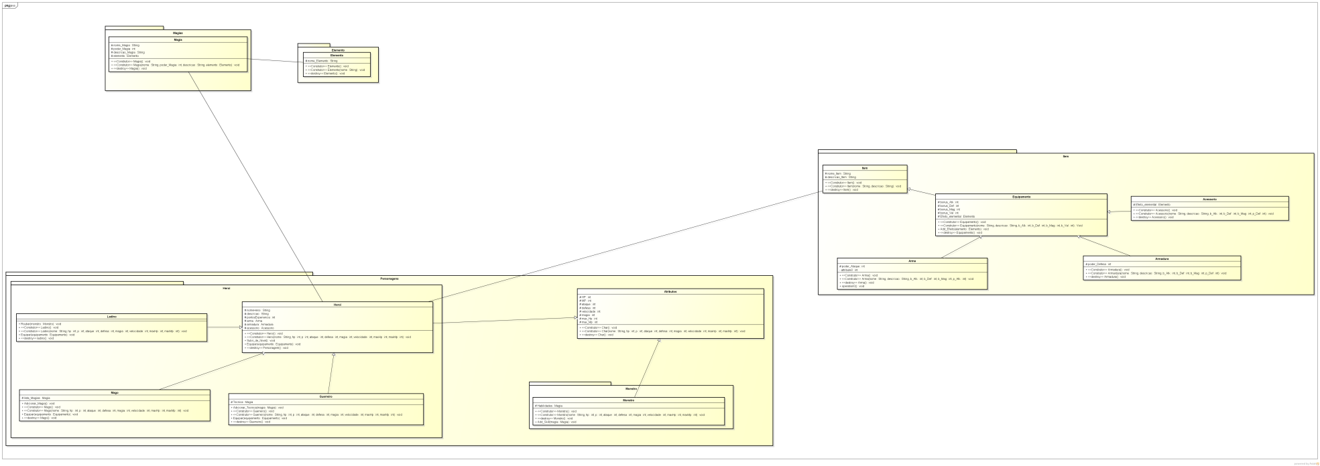
Diagrama de Classes (Pré-projeto)

Slide 4
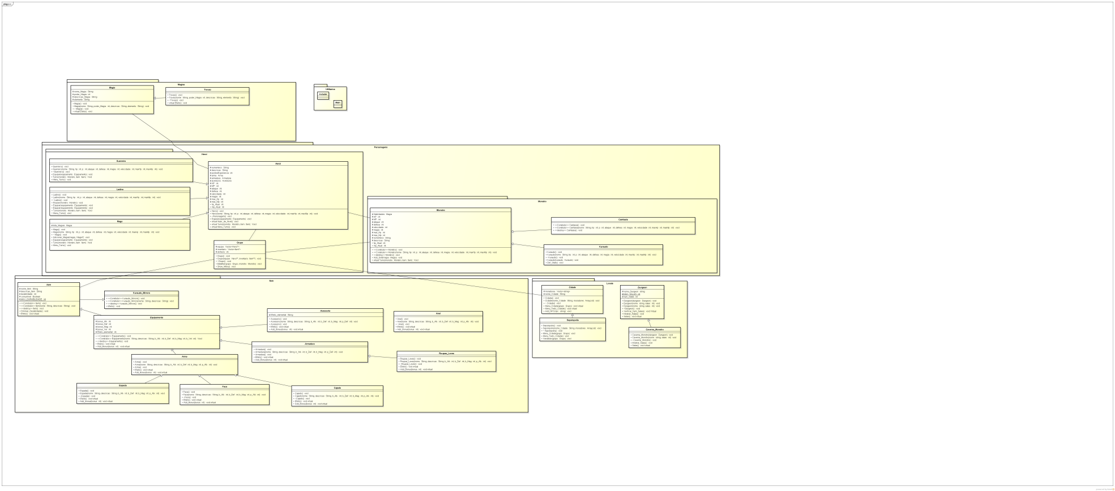
Diagrama de Classes (ver. Final)

Slide 5
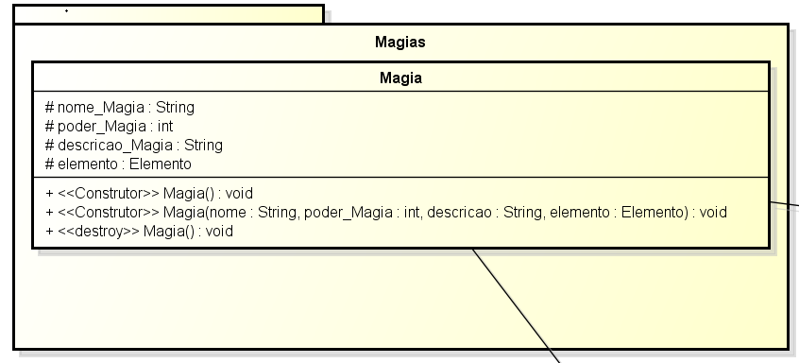
Classe Magia (pré-projeto)

Slide 6
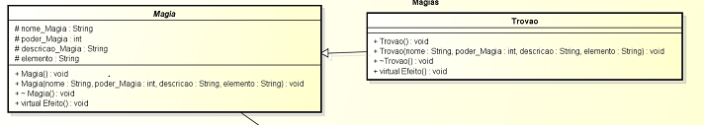
Classe Magia (Proj. Final)
Adicionado: método virtual_Efeito() = 0

Slide 7
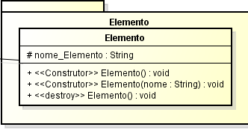
Classe Elemento (Pré-Projeto)

Slide 8
Classe Elemento(Projeto Final)
A Classe elemento foi eliminada do projeto, com os elementos sendo definidos ao elemento sendo realizadas
Ex: Sem o equipamento, as string acabam por ser representadas como strings. Ex:
O tipo trovão será um atributo string com “Trovao” no nome.

Slide 9
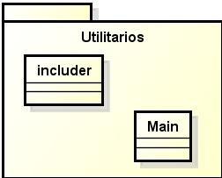
Pacote Utilitários
Classe Includer: Responsável por adicionar as bibliotecas
de outras classes

